Slide 1
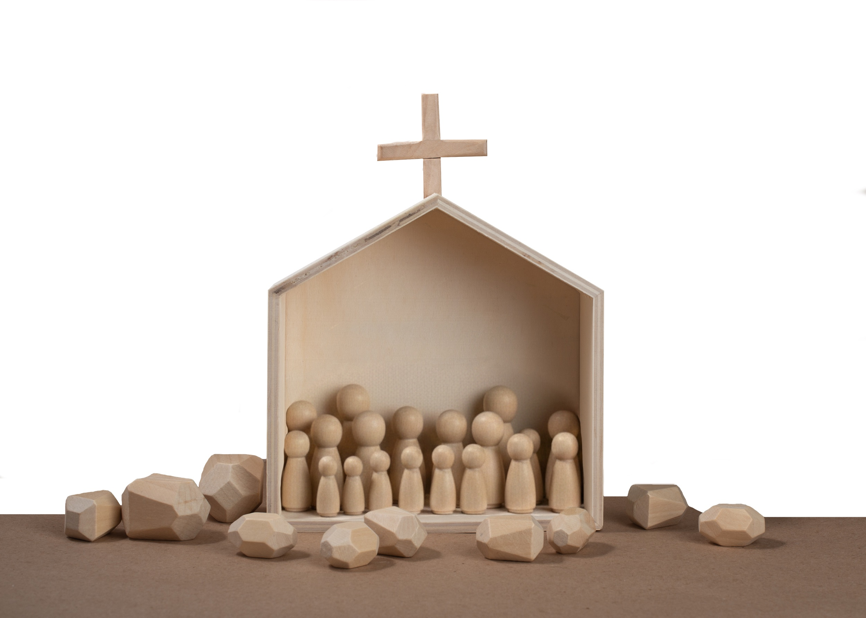

Lección 13
EL DESCANSO RENUEVA
Marcos 2.18-28
«También les dijo: El sábado fue hecho por causa del hombre, y no el hombre por causa del sábado. Por tanto, el Hijo del hombre es Señor aún del sábado».
Marcos 2.27-28

Slide 2

Mostrar que el descanso es un derecho universal establecido por Dios y, por consiguiente, estrechamente vinculado a la dignidad del ser humano.
Identificar las épocas y los tiempos, y procurar que nuestro mensaje y nuestras actuaciones sean responsivos a las demandas y necesidades del momento histórico actual.
Demostrar que ningún sistema, legislación, norma o tradición puede ir en detrimento del bienestar y la dignidad de la persona. Todo cuanto Dios hizo y normalizó va dirigido a afirmar este principio.

Slide 3
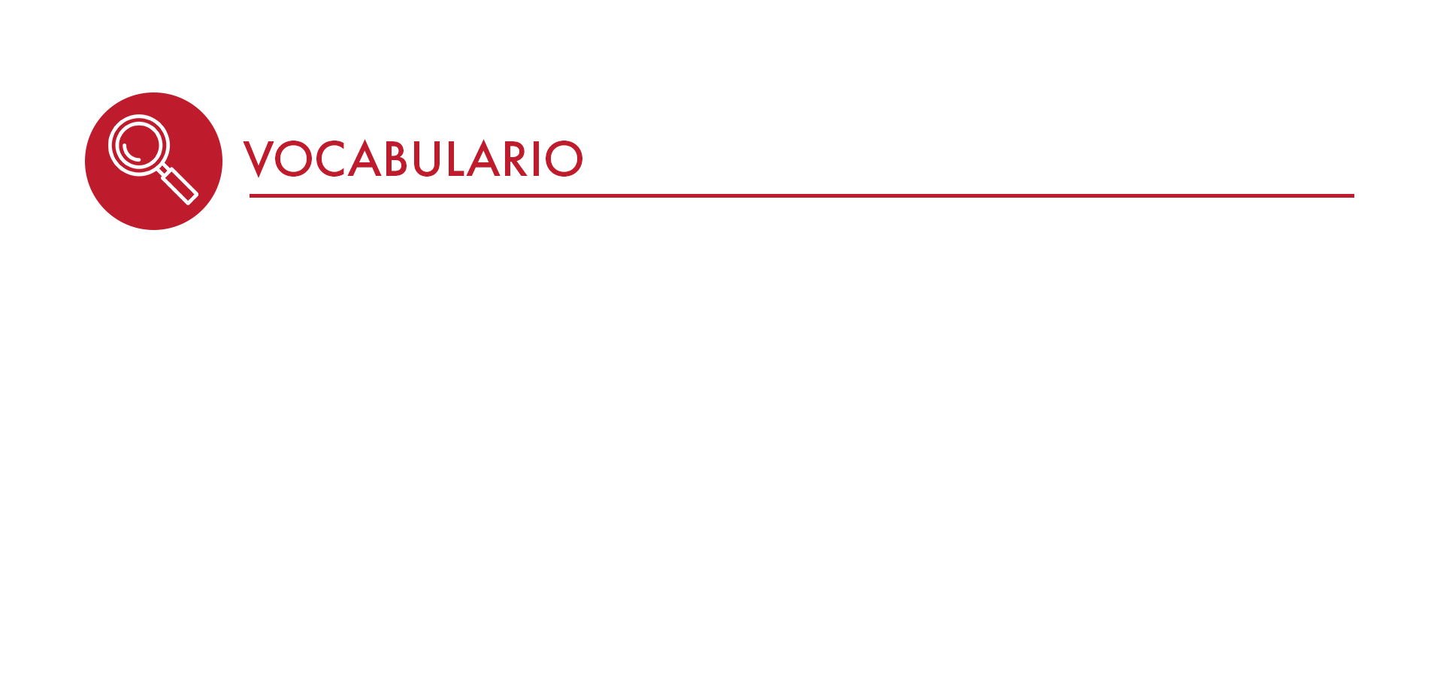
«Panes de la proposición»: Era el pan que se ofrecía cada sábado en la mesa dispuesta para ello, delante de Dios, en el lugar santo (Ex 25.30). Consistía de doce tortas de pan sin levadura, ofrecidas con sal e incienso (Lv 2.13; 24.5-9). Se le consideraba «pan sagrado» y, según la ley, nadie podía comerlo excepto los sacerdotes.
Odre: Vasija hecha de piel de cabra que se utilizaba como recipiente para agua, leche, pero su mayor uso era para para el vino. En el caso del vino, el odre debía ser nuevo y resistente, pues de lo contrario la fermentación del líquido podía reventarlo.

Slide 4

Marcos 2.18-19
RVR
18 Los discípulos de Juan y los de los fariseos estaban ayunando. Entonces fueron y le preguntaron: —¿Por qué los discípulos de Juan y los de los fariseos ayunan, y tus discípulos no ayunan?
19 Jesús les dijo: —¿Acaso pueden ayunar los que están de bodas mientras está con ellos el esposo? Entre tanto que tienen consigo al esposo, no pueden ayunar.
VP
18 Una vez estaban ayunando los seguidores de Juan el Bautista y los fariseos, y algunas personas fueron a Jesús y le preguntaron: —Los seguidores de Juan y los de los fariseos ayunan: ¿por qué no ayunan tus discípulos?
19 Jesús les contestó: —¿Acaso pueden ayunar los invitados a una boda, mientras el novio está con ellos? Mientras está presente el novio, no pueden ayunar.

Slide 5
Marcos 2.20-21
RVR
20 Pero vendrán días cuando el esposo les será quitado, y entonces, en aquellos días, ayunarán.
21 »Nadie pone remiendo de paño nuevo en vestido viejo; de otra manera, el mismo remiendo nuevo tira de lo viejo y se hace peor la rotura.
VP
20 Pero llegará el momento en que se lleven al novio; cuando llegue ese día, entonces sí ayunarán.
21 »Nadie arregla un vestido viejo con un remiendo de tela nueva, porque el remiendo nuevo encoge y rompe el vestido viejo, y el desgarrón se hace mayor.

Slide 6
Marcos 2.22-23
RVR
22 Y nadie echa vino nuevo en odres viejos; de otra manera, el vino nuevo rompe los odres, el vino se derrama y los odres se pierden; pero el vino nuevo en odres nuevos se ha de echar.
23 Aconteció que al pasar él por los sembrados un sábado, sus discípulos, mientras andaban, comenzaron a arrancar espigas.
VP
22 Ni tampoco se echa vino nuevo en cueros viejos, porque el vino nuevo hace que se revienten los cueros, y se pierden tanto el vino como los cueros. Por eso hay que echar el vino nuevo en cueros nuevos.
23 Un sábado, Jesús caminaba entre los sembrados, y sus discípulos, al pasar, comenzaron a arrancar espigas de trigo.

Slide 7
Marcos 2.24-25
RVR
24 Entonces los fariseos le dijeron: —Mira, ¿por qué hacen en sábado lo que no es lícito?
25 Pero él les dijo: —¿Nunca leísteis lo que hizo David cuando tuvo necesidad y sintió hambre, él y los que con él estaban;
VP
24 Los fariseos le preguntaron: —Oye, ¿por qué hacen tus discípulos algo que no está permitido hacer en sábado?
25 Pero él les dijo: —¿Nunca han leído ustedes lo que hizo David en una ocasión en que él y sus compañeros tuvieron necesidad y sintieron hambre?

Slide 8
Marcos 2.26-27
RVR
26 cómo entró en la casa de Dios, siendo Abiatar sumo sacerdote, y comió los panes de la proposición, de los cuales no es lícito comer sino a los sacerdotes, y aun dio a los que con él estaban?
27 También les dijo: —El sábado fue hecho por causa del hombre, y no el hombre por causa del sábado.
VP
26 Pues siendo Abiatar sumo sacerdote, David entró en la casa de Dios y comió los panes consagrados a Dios, que solamente a los sacerdotes se les permitía comer; y dio también a la gente que iba con él.
27 Jesús añadió: —El sábado se hizo para el hombre, y no el hombre para el sábado.

Slide 9
Marcos 2.28
RVR
28 Por tanto, el Hijo del hombre es Señor aun del sábado.
VP
28 Por esto, el Hijo del hombre tiene autoridad también sobre el sábado.

Slide 10
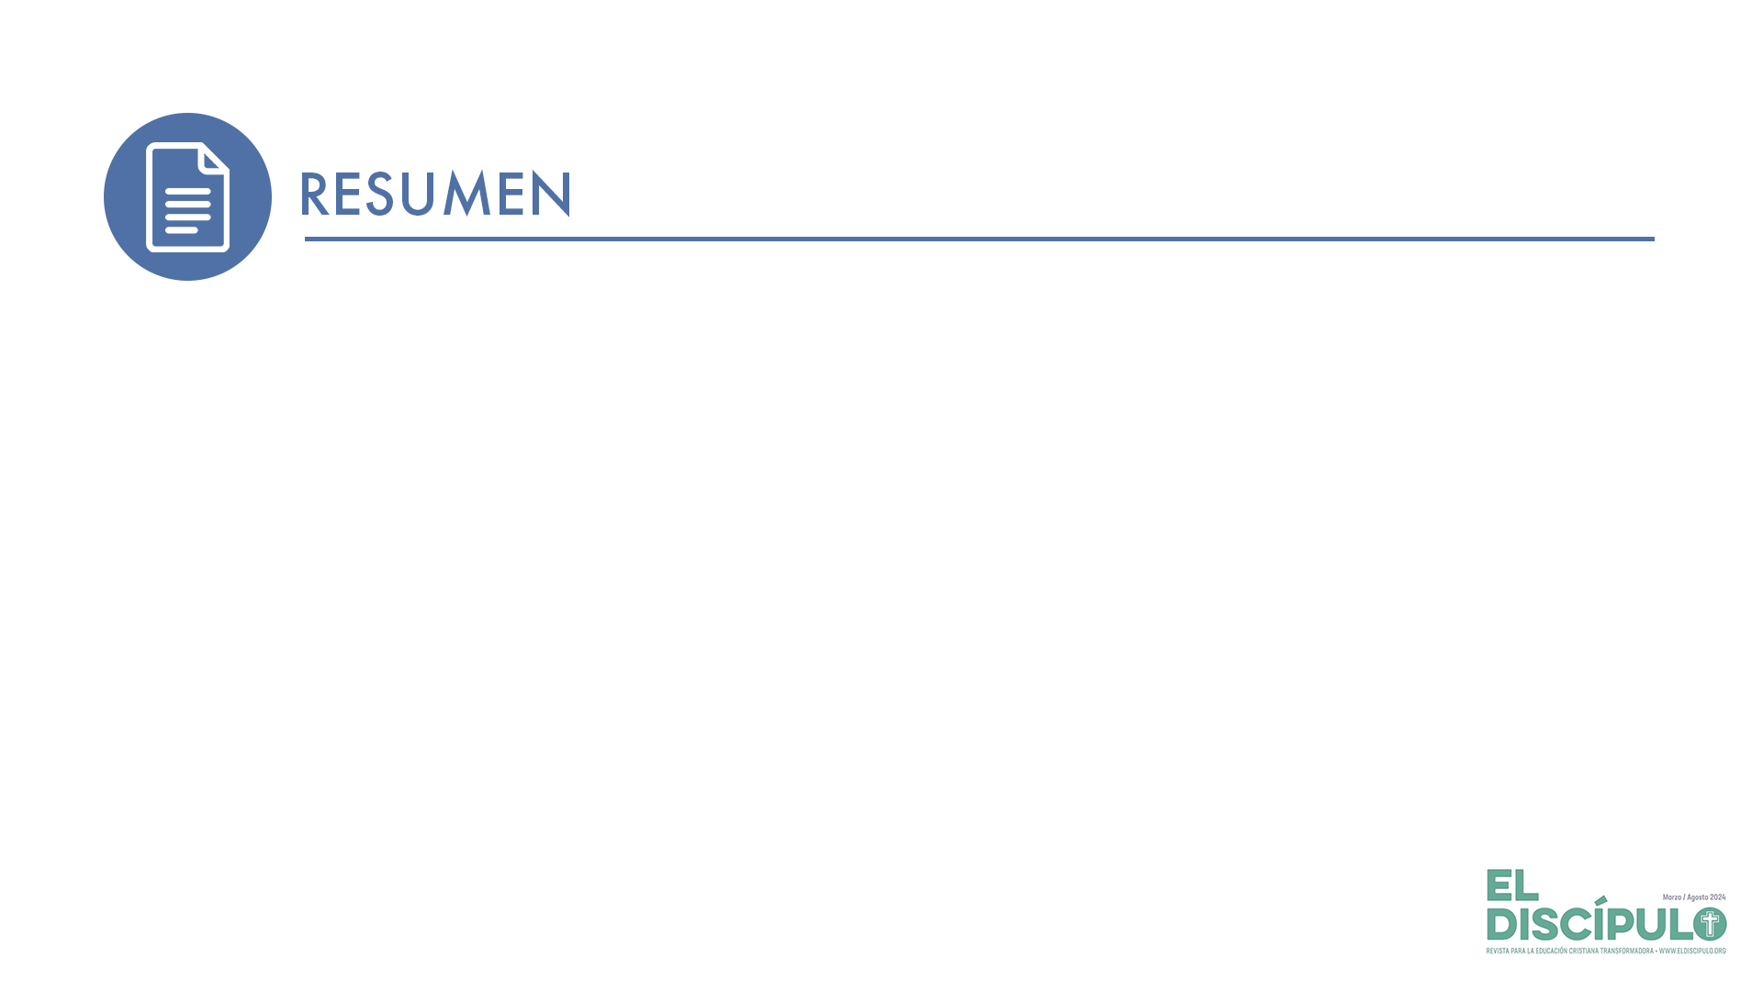
El descanso es una necesidad fundamental que obliga al organismo a pausar de la actividad física o mental para recuperar fuerzas y ponerlo en condición de reincorporarse a sus acostumbradas funciones y actividades.
Para el apóstol Pablo ninguna observación de días, meses, tiempos y años puede ir en detrimento de la integridad del ser humano, pues, de ser así, sería volver a la servidumbre de los míseros rudimentos de los cuales Cristo nos liberó.
Puede haber legítimas y buenas razones para la práctica del ayuno, pero siempre debe surgir de un sentimiento personal del corazón y del espíritu, del cual nadie tiene que enterarse, sino solo Dios que ve su intensión.

Slide 11
El ser humano no puede ser esclavo de ninguna ley, sea humana o divina, pues todos los preceptos y las normas que se instituyen deben corresponder al alcance de su propio bienestar.
Quienes proclamamos y enseñamos el mensaje de la Biblia tenemos a nuestro haber la responsabilidad de hacerlo «con temor y temblor», procurando siempre encontrar en el texto el propósito y la buena noticia de Dios para ser transmitida al pueblo con la dignidad y el respeto que se merece.

Slide 12
Todo ejercicio de carácter espiritual debe estar encaminado a sentirnos más fuertes y cercanos a la presencia de Dios para obtener una mejor preparación en el desempeño de nuestros deberes y responsabilidades con él y con nuestro prójimo.
El discurso de Jesús irrumpe en la historia humana como «un vino nuevo» que no se ha de depositar en «odres o pellejos viejos».
Saber discernir las épocas y los tiempos nos ayuda a elaborar y transmitir el mensaje o discurso que la gente necesita y merece escuchar.

Slide 13
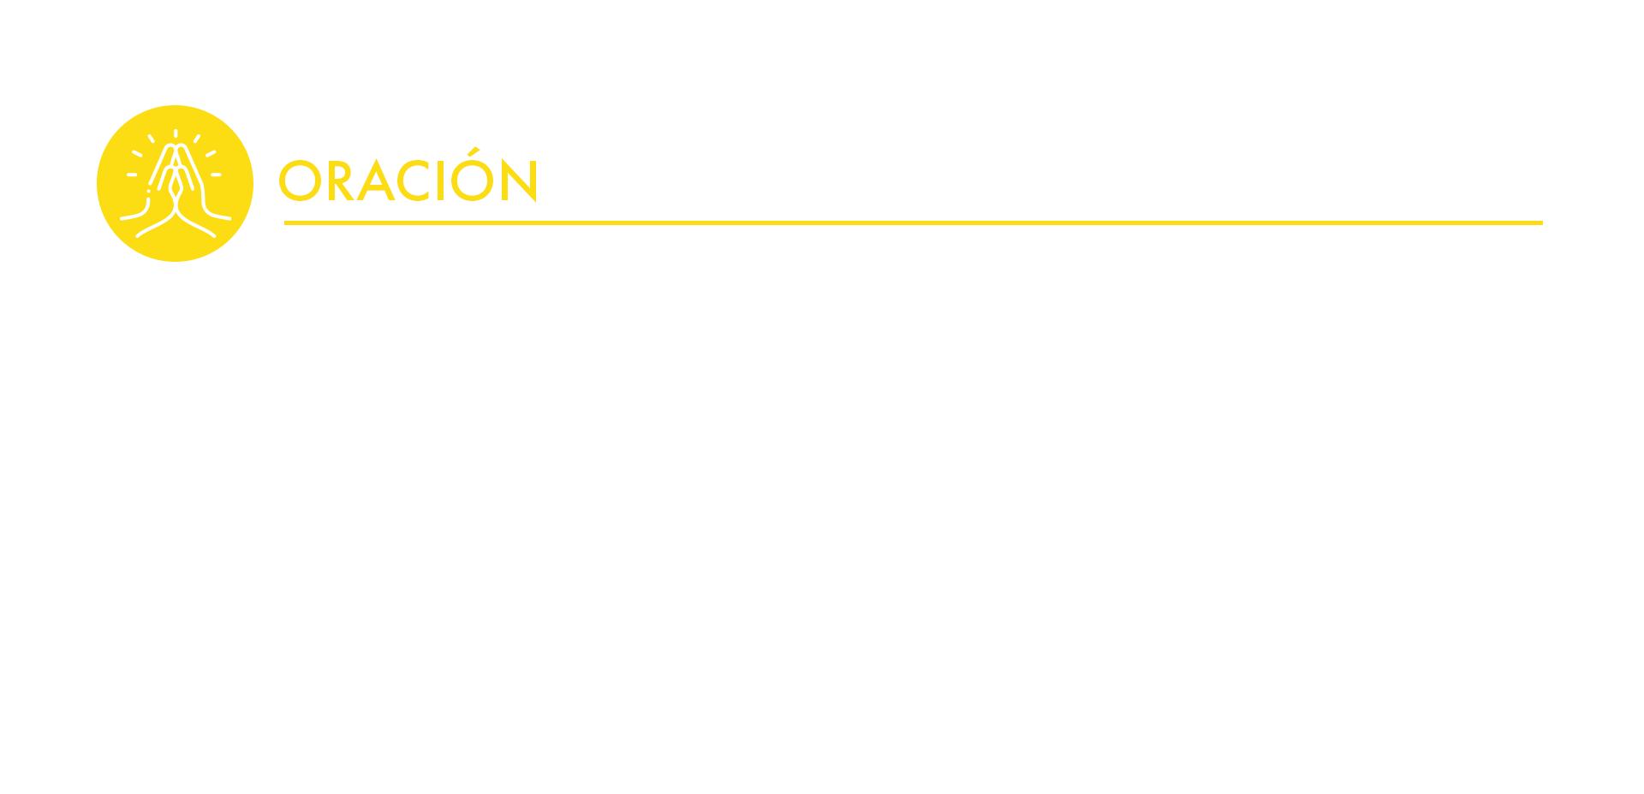
Dios de la historia y de los tiempos, danos sabiduría y entendimiento a la hora de escudriñar y compartir tu santa palabra. Que el mensaje que proclamamos y enseñamos en tu nombre sea eficaz y pertinente para el tiempo que vivimos. Ayúdanos a encontrar en ti el descanso y reposo que necesita nuestra vida para renovar nuestras fuerzas, y poder honrar nuestro compromiso contigo y con nuestro prójimo. En el nombre de Jesús oramos, amén.

